Slide 1
KHỞI ĐỘNG
LUẬT CHƠI
GAME BINGO
GV chia lớp thành 4 hoặc 6 nhóm, phát cho một nhóm 1 BẢNG TỪ KHOÁ.
GV sẽ đọc các CÂU HỎI. HS sẽ tự tìm ra và khoanh vào CÂU TRẢ LỜI mà mình nghĩ là đúng. Nếu đủ 1 hàng thẳng (hàng ngang/dọc/chéo) thì hô BINGO và mang kết quả nộp cho GV.
Người đầu tiên nhanh nhất được 10 điểm, người thứ 2 được 9 điểm, người thứ 3 được 8 điểm.

Slide 2
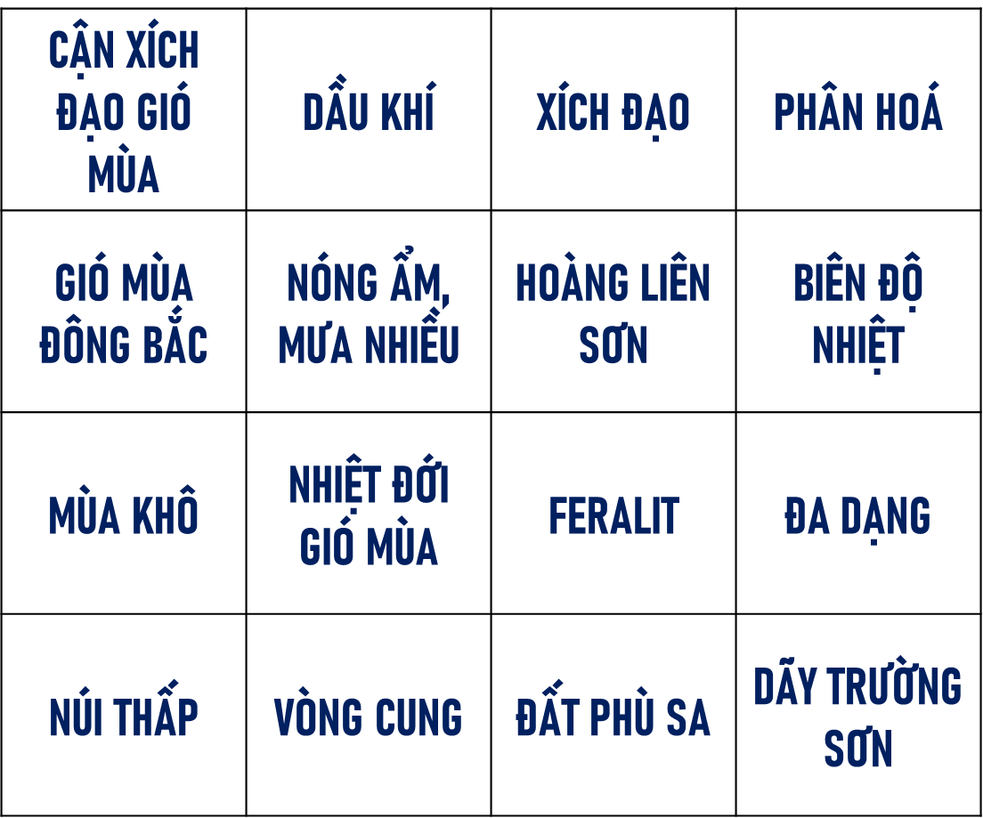
GAME BINGO
Câu 1: Chỉ số nào thể hiện chên lệch nhiệt độ giữa tháng cao nhất và thấp nhất?
Câu 2: Ở chân núi nước ta có đai khí hậu nào?
Câu 3: Loại khoáng sản phân bố ở thềm lục địa phía Nam nước ta?
Câu 4: Nhân tố nào làm cho miền Bắc nước ta có một mùa đông lạnh kéo dài 2 – 3 tháng?
Câu 5: Gió mùa Tây Nam có tính chất như thế nào?

Slide 3
GAME BINGO
Câu 6: Đai Ôn đới gió mùa trên núi của nước ta chỉ có ở đâu?
Câu 7: Miền Đông Bắc và ĐB Bắc Bộ, núi có hướng địa hình chủ yếu nào?
Câu 8: Loại đất nào chiếm diện tích nhiều nhất ở miền núi nước ta?
Câu 9: Thiên nhiên có đối sự đối lập giữa 2 sườn đông và tây thể hiện rõ nhất ở đâu?
Câu 10: Phần lãnh thổ phía Nam có kiểu khí hậu nào?

Slide 4
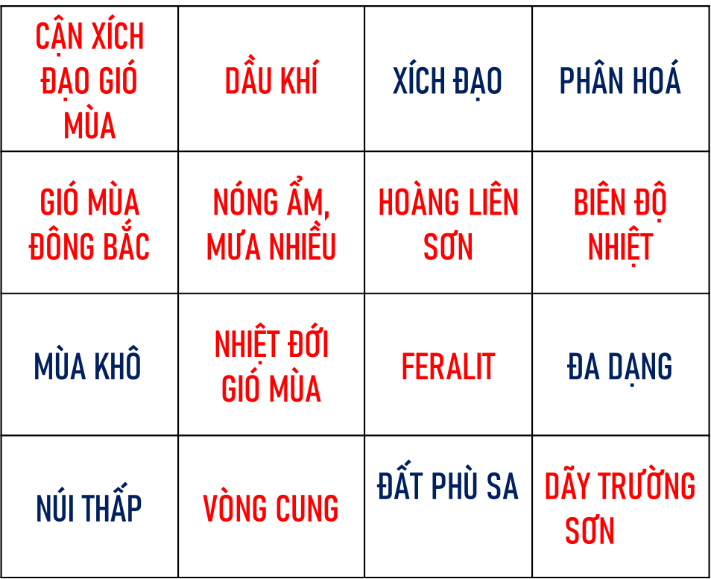
ĐÁP ÁN GAME BINGO

Slide 5
BÀI 4: THỰC HÀNH:
TRÌNH BÀY BÁO CÁO VỀ SỰ PHÂN HOÁ TỰ NHIÊN VIỆT NAM

Slide 6
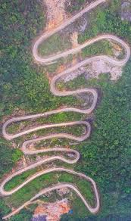
NỘI DUNG THỰC HÀNH
Báo cáo về sự phân hoá khí hậu Việt Nam và tác động đến sự phát triển KT – XH của nước ta
1
Báo cáo về sự phân hoá sinh vật Việt Nam và tác động đến sự phát triển KT – XH của nước ta
2

Slide 7
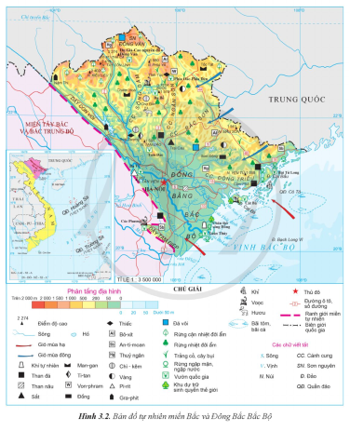
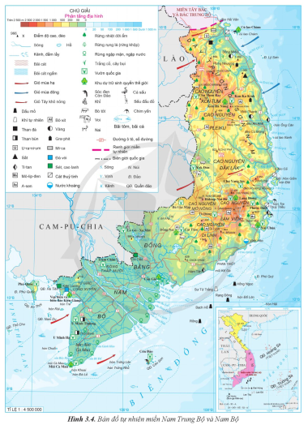
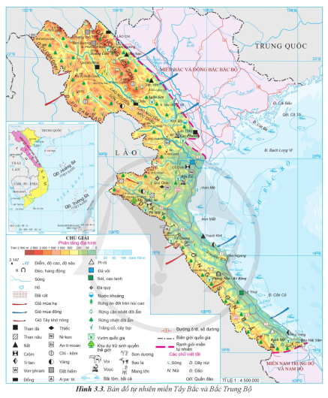
CHUẨN BỊ VIẾT BÁO CÁO
Thu thập tư liệu cần thiết về sự phân hoá của thiên nhiên Việt Nam
Bản đồ tự nhiên 3 miền của Việt Nam
- Thu thập tư liệu từ các sách, tạp chí, báo về sự phân hoá tự nhiên Việt Nam.
- Thu thập các hình ảnh, video về khí hậu, sinh vật Việt Nam.

Slide 8
VIẾT BÁO CÁO
HOẠT ĐỘNG: Nhóm
CHUYỂN GIAO NHIỆM VỤ
NHIỆM VỤ: Các nhóm bốc thăm nhiệm vụ:
- Nhóm….: Báo cáo về sự phân hoá khí hậu Việt Nam và tác động đến sự phát triển KT – XH của nước ta.
- Nhóm …..: Báo cáo về sự phân hoá sinh vật Việt Nam và tác động đến sự phát triển KT – XH của nước ta.
SẢN PHẨM: Các nhóm trình bày báo cáo dưới dạng PPT, infographic, tranh ảnh… theo sườn hướng dẫn của GV và đáp ứng tiêu chí đánh giá sản phẩm.
THỜI GIAN: HS viết báo cáo ở nhà.
PHƯƠNG TIỆN: SGK, tài liệu
NHIỆM VỤ:
Bốc thăm

Slide 9
VIẾT BÁO CÁO
NỘI DUNG 1.
Sự phân hoá khí hậu Việt Nam và tác động đến sự phát triển KT – XH của nước ta.
NỘI DUNG 2.
Sự phân hoá sinh vật Việt Nam và tác động đến sự phát triển KT – XH của nước ta.
HOẠT ĐỘNG: Nhóm
- Sự phân hoá khí hậu theo bắc – nam.
- Sự phân hoá sinh vật theo bắc – nam.
PHƯƠNG TIỆN: SGK, tài liệu
- Sự phân hoá khí hậu theo độ cao.
- Sự phân hoá sinh vật theo độ cao.
- Những thuận lợi và khó khăn của sự phân hoá đó đến sự phát triển KT –XH của nước ta.
- Những thuận lợi và khó khăn của sự phân hoá đó đến sự phát triển KT –XH của nước ta.
NHIỆM VỤ:
Bốc thăm
BÁO CÁO, THẢO LUẬN:
- Các nhóm báo cáo, nhóm khác nhận xét và bổ sung
- Chấm điểm theo tiêu chí.

Slide 10
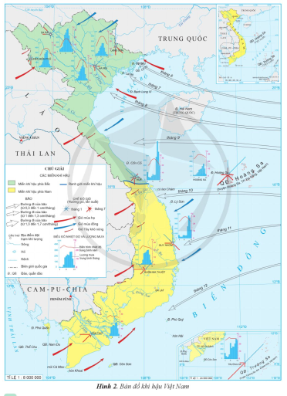
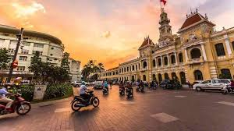
BÁO CÁO SẢN PHẨM
NỘI DUNG 1.
Sự phân hoá khí hậu Việt Nam và tác động đến sự phát triển KT – XH của nước ta.

Slide 11
BÁO CÁO SẢN PHẨM
NỘI DUNG 1.
Sự phân hoá khí hậu Việt Nam và tác động đến sự phát triển KT – XH của nước ta.
1. Phân hoá theo Bắc - Nam
Phần lãnh thổ phía Bắc (Từ 16⁰B trở ra Bắc)
- Khí hậu nhiệt đới ẩm gió mùa có 1 mùa đông lạnh.
- Nhiệt độ TB năm cao trên 20⁰C.
- Có 2 – 3 tháng nhiệt độ dưới 18⁰C.
- Biên độ nhiệt năm lớn, trung bình trên 10⁰C.
- Tổng số giờ nắng dưới 2.000 giờ.
- Có 2 mùa: mùa đông – mùa hạ.

Slide 12
BÁO CÁO SẢN PHẨM
NỘI DUNG 1.
Sự phân hoá khí hậu Việt Nam và tác động đến sự phát triển KT – XH của nước ta.
1. Phân hoá theo Bắc - Nam
Phần lãnh thổ phía Nam (Từ 16⁰B trở vào Nam)
- Khí hậu cận xích đạo gió mùa.
- Nhiệt độ TB năm cao trên 25⁰C.
- Biên độ nhiệt năm nhỏ, trung bình dưới 10⁰C.
- Tổng số giờ nắng trên 2.000 giờ.
- Có 2 mùa: mùa khô – mùa mưa.

Slide 13
BÁO CÁO SẢN PHẨM
NỘI DUNG 1.
Sự phân hoá khí hậu Việt Nam và tác động đến sự phát triển KT – XH của nước ta.
2. Phân hoá theo độ cao
Đai Nhiệt đới gió mùa
Đai cận nhiệt đới gió mùa trên núi
Đai ôn đới gió mùa trên núi
- Khí hậu nhiệt đới biểu hiện rõ rệt.
- Nhiệt độ TB năm dưới 15⁰C.
- Nhiệt độ trung bình các tháng mùa hạ trên 25⁰C.
- Khí hậu mát mẻ.
- Độ ẩm cao, tốc độ gió mạnh.
- Nhiệt độ TB năm dưới 25⁰C.
- Lượng mưa và độ ẩm thay đổi theo không gian và thời gian.
- Mùa đông có thể xuất hiện băng tuyết.
- Lượng mưa và độ ẩm tăng lên.

Slide 14
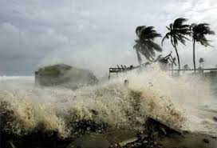
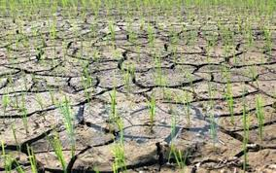
BÁO CÁO SẢN PHẨM
NỘI DUNG 1.
Sự phân hoá khí hậu Việt Nam và tác động đến sự phát triển KT – XH của nước ta.
3. Tác động đến sự phát triển KT – XH của nước ta
THUẬN LỢI
KHÓ KHĂN
- Thuận lợi phát triển nền nông nghiệp lúa nước, thâm canh tăng vụ.
- Nhiều thiên tai: Bão, lũ lụt, hạn hán, sâu bệnh...
- Phát triển nền nông nghiệp đa dạng sản phẩm.
- Phát triển trồng rừng, du lịch...

Slide 15
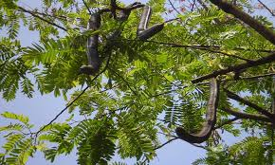
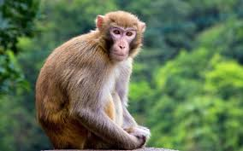
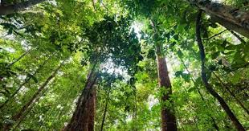
BÁO CÁO SẢN PHẨM
NỘI DUNG 2.
Sự phân hoá sinh vật Việt Nam và tác động đến sự phát triển KT – XH của nước ta.
1. Phân hoá theo Bắc - Nam
Thành phần loài: nhiệt đới chiếm ưu thế.
Phần lãnh thổ phía Bắc (Từ 16⁰B trở ra Bắc)
- Cảnh quan đặc trưng là rừng nhiệt đới ẩm gió mùa.
- Thành phần loài: nhiệt đới chiếm ưu thế.
Cây họ đậu
Khỉ
- Thực vật: họ đậu, dâu tằm...
- Động vật: công, khỉ, vượn...
- Xuất hiện loài cận nhiệt, ôn đới.
- Cảnh sắc thiên nhiên thay đổi theo mùa.
Rừng nhiệt đới
Công

Slide 16
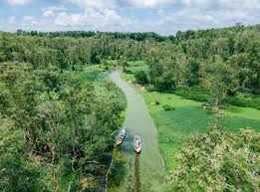
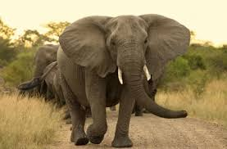
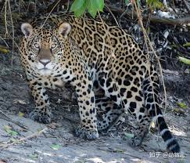
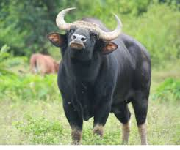
BÁO CÁO SẢN PHẨM
NỘI DUNG 2.
Sự phân hoá sinh vật Việt Nam và tác động đến sự phát triển KT – XH của nước ta.
1. Phân hoá theo Bắc - Nam
Rừng tràm Trà Sư
Phần lãnh thổ phía Nam (Từ 16⁰B trở vào Nam)
- Cảnh quan đặc trưng là rừng cận xích đạo gió mùa.
Voi
- Thực vật: họ dầu, săng lẻ, tếch...
- Động vật: voi, hổ, báo, bò rừng...
- Cảnh sắc thiên nhiên thay đổi theo mùa.
Báo đốm
Bò rừng

Slide 17
BÁO CÁO SẢN PHẨM
NỘI DUNG 2.
Sự phân hoá sinh vật Việt Nam và tác động đến sự phát triển KT – XH của nước ta.
1. Phân hoá theo Bắc - Nam
Thành phần loài: nhiệt đới chiếm ưu thế.
Phần lãnh thổ phía Bắc (Từ 16⁰B trở ra Bắc)
Phần lãnh thổ phía Nam (Từ 16⁰B trở vào Nam)
- Cảnh quan đặc trưng là rừng nhiệt đới ẩm gió mùa.
- Cảnh quan đặc trưng là rừng cận xích đạo gió mùa.
- Thành phần loài: nhiệt đới chiếm ưu thế.
- Thực vật: họ dầu, săng lẻ, tếch...
- Thực vật: họ đậu, dâu tằm...
- Động vật: voi, hổ, báo, bò rừng...
- Động vật: công, khỉ, vượn...
- Cảnh sắc thiên nhiên thay đổi theo mùa.
- Xuất hiện loài cận nhiệt, ôn đới.
- Cảnh sắc thiên nhiên thay đổi theo mùa.

Slide 18
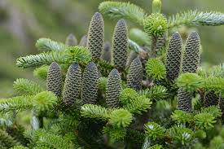
BÁO CÁO SẢN PHẨM
NỘI DUNG 2.
Sự phân hoá sinh vật Việt Nam và tác động đến sự phát triển KT – XH của nước ta.
2. Phân hoá theo độ cao
Đai Nhiệt đới gió mùa
Đai cận nhiệt đới gió mùa trên núi
Đai ôn đới gió mùa trên núi
- Kiểu thảm TV chủ yếu: rừng nhiệt đới ẩm, rừng rụng lá, trảng cỏ, cây bụi, rừng ngậm mặn, ngập nước...
- Từ 600 – 700m đến 1600 - 1700m: rừng cận nhiệt đới lá rộng và lá kim. Xuất hiện các loài chim thú phương bắc, có lông dày
- Chủ yếu các loài cây ôn đới: đỗ quyên, lãnh sam, thiết sam...
- Sinh vật nhiệt đới đa dạng, phong phú.
- Từ 1600 - 1700m đến 2600m: TV chậm phát triển, Tp loài đơn giản, xuất hiện các loại cây ôn đới và chim di cư.

Slide 19
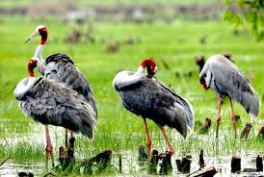
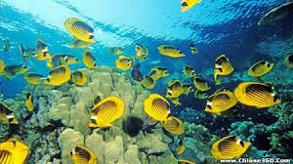
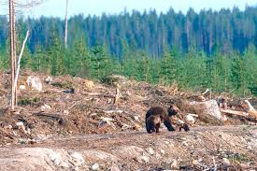
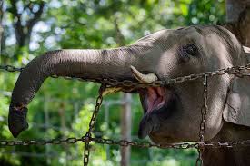
BÁO CÁO SẢN PHẨM
NỘI DUNG 2.
Sự phân hoá sinh vật Việt Nam và tác động đến sự phát triển KT – XH của nước ta.
3. Tác động đến sự phát triển KT – XH của nước ta
THUẬN LỢI
KHÓ KHĂN
Sinh vật đa dạng và phong phú, phát triển du lịch...
Sinh vật ngày càng bị suy giảm

Slide 20
LUYỆN TẬP – VẬN DỤNG
GAME HIỂU Ý ĐỒNG ĐỘI
LUẬT CHƠI
Mỗi nhóm cử ra 1 bạn lên bốc thăm từ khoá.
Mỗi nhóm có 5 từ khoá
Bạn ở trên bảng diễn tả từ khoá (bằng lời nói), các thành viên còn lại ghi đáp án vào giấy Note.
Phạm qui: dùng tiếng nước ngoài, nói lái, ví von…
Thời gian: 5 phút/nhóm.
Nhóm có nhiều đáp án đúng nhất=> CHIẾN THẮNG

Slide 21
LUYỆN TẬP – VẬN DỤNG
TỪ KHOÁ
1. Lá kim.
6. Phân hoá
2. Lạnh giá.
7. Nóng
3. Núi cao.
8. Lũ lụt
4. Rừng
9. Đồng bằng
5. Bão
10. Tuyết rơi

Slide 22
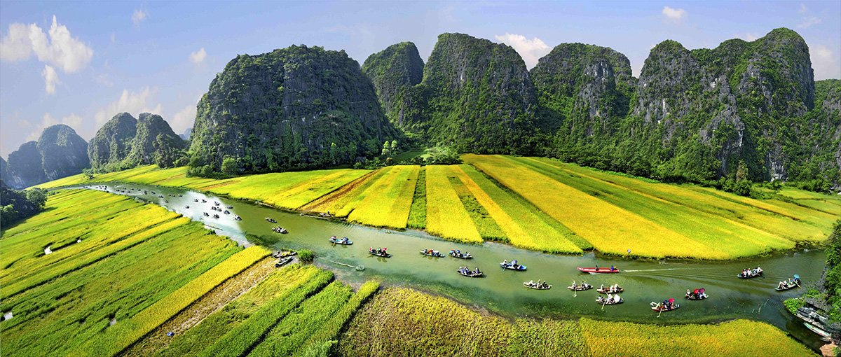
THÁCH THỨC CHO EM
Hoàn thiện bài thực hành vào vở.
Tìm hiểu ảnh hưởng của khí hậu và sinh vật đến sự phát triển KT – XH địa phương nơi em sinh sống”.

